Slide 1
МУНИЦИПАЛЬНОЕ БЮДЖЕТНОЕ ОБЩЕОБРАЗОВАТЕЛЬНОЕ УЧРЕЖДЕНИЕ
«ЛИЦЕЙ № 11» Г. РОССОШИ
Деятельность
информационно-библиотечного центра
в период дистанционного обучения
Жуковская Эллина Александровна,
педагог-библиотекарь,
учитель высшей квалификационной категории

Slide 2
Центр развития читательской активности
«Со-творчество»
Онлайн-квест
«Наследники Победы»
15 апреля – 15 мая
Тест-викторина «к 75-летию Победы»
Тест-викторина «Маленькие герои – большой войны»
Конкурс рисунков «Букет Победы»
«У войны не женское лицо»
«Мы - наследники Победы»

Slide 3
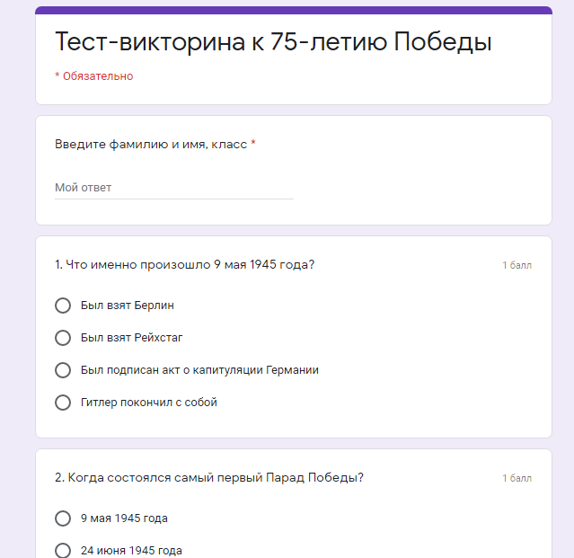
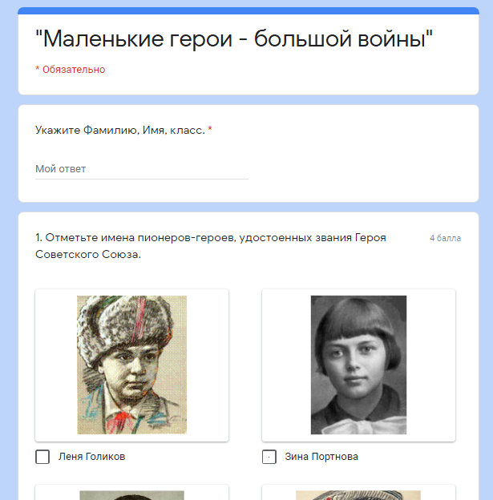
Тест-викторина «к 75-летию Победы»
Тест-викторина «Маленькие герои – большой войны»

Slide 4
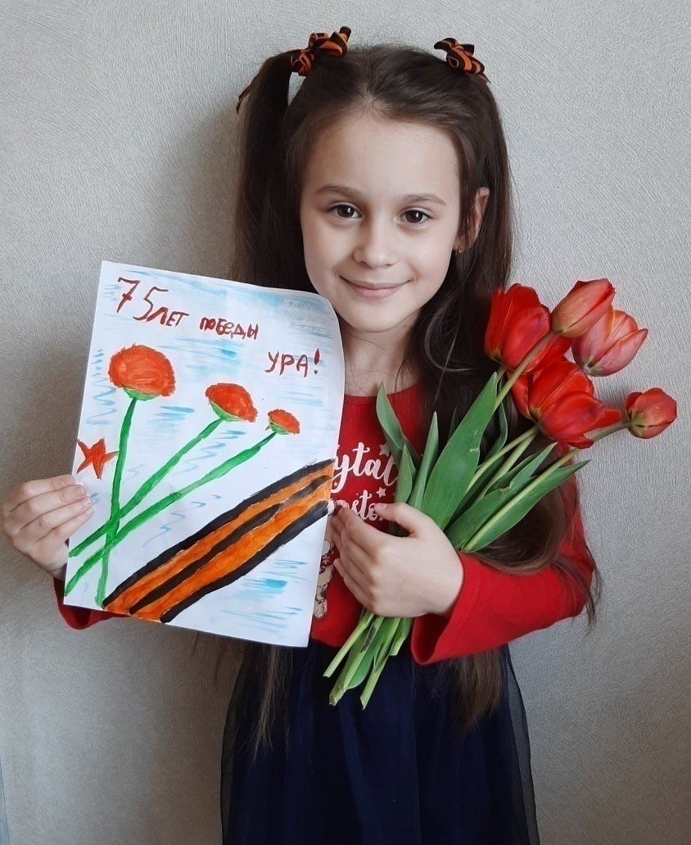
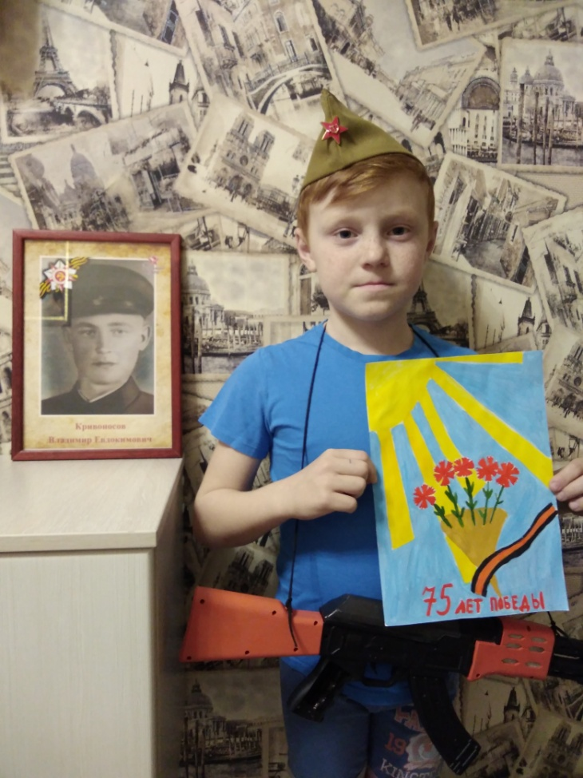
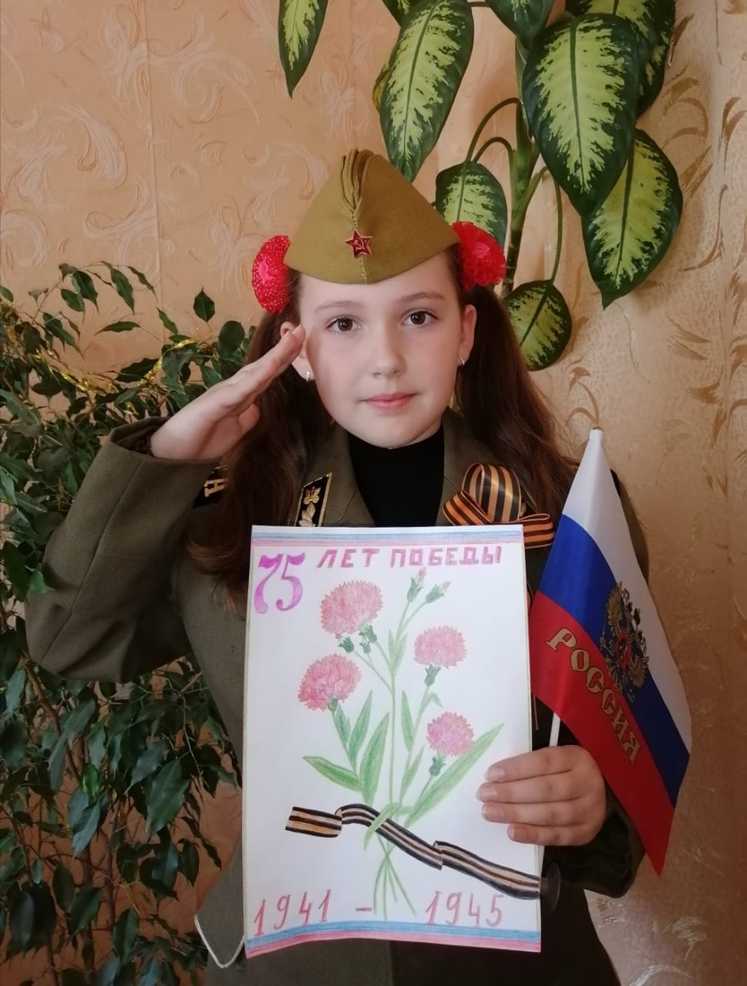
Конкурс рисунков «Букет Победы»
Патрашкова Ульяна
1 Б класс
Бессонов Максим
2 В класс
Снегоренко Таисия
3 В класс

Slide 6
Конкурс
«Мы – наследники Победы»
С тех пор прошло уж много лет.
О той войне знать из рассказов буду.
Но с гордостью живу я в той стране,
Где каждый победил, сражаясь за свободу.
Победа та, большой ценой досталась –
Нет той семьи, где б не было героя.
Их мало уж в живых осталось,
А миллионы полегли на поле боя.
Они сражались за меня и за тебя,
Чтоб счастливо с тобой мы жили.
Их благодарно будем помнить ты и я,
Хотим, чтоб и потомки не забыли!
Мамутова Дарья, 1 Б класс

Slide 7
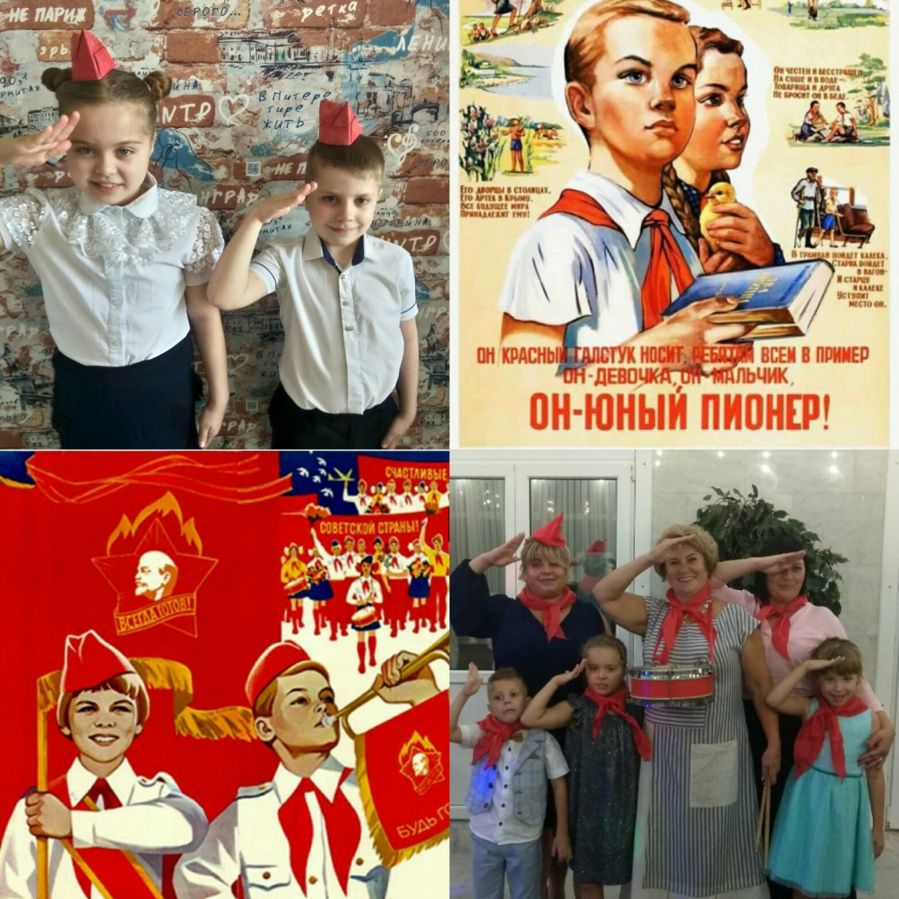
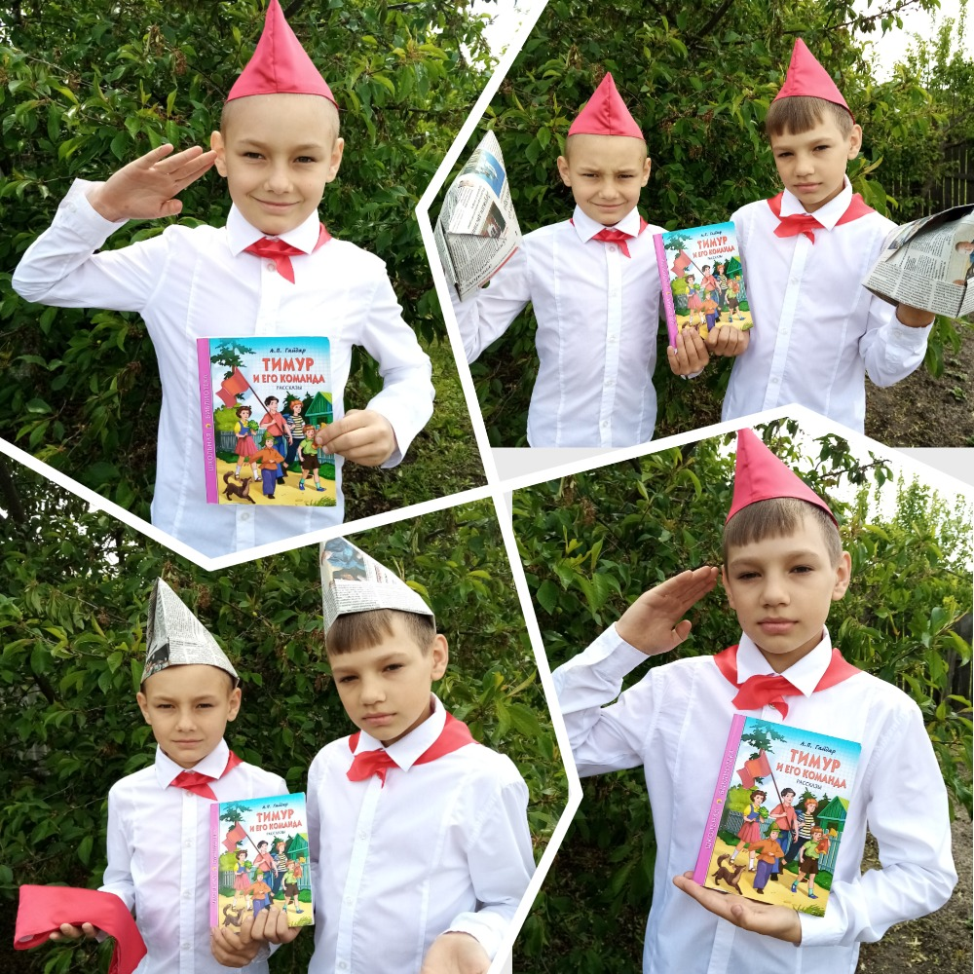
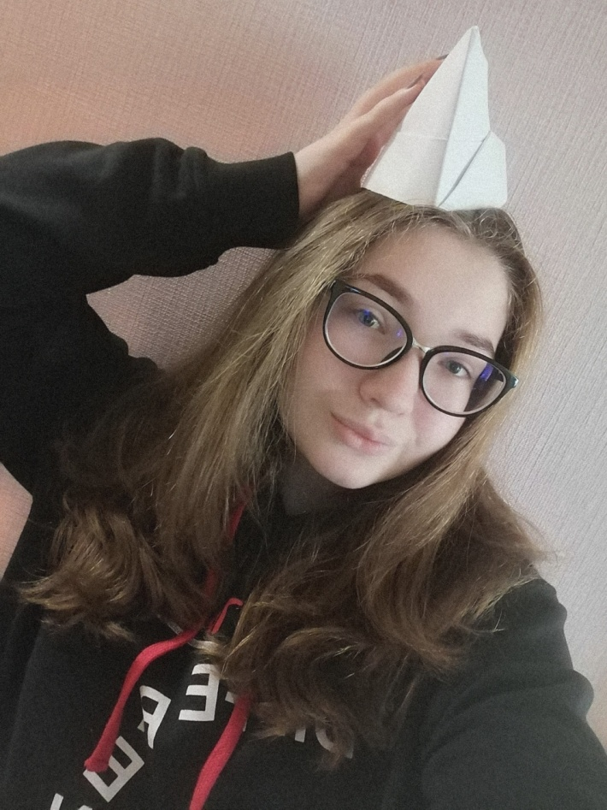
#СИДИМ ДОМА
Библиоквест «Всегда готов! - …»
Игнатенко Архип и Алена
1 А и 3 Г классы
Бойко Светлана
8 В класс
Букша Иван и Вячеслав
1 Б и 5 Б классы

Slide 8
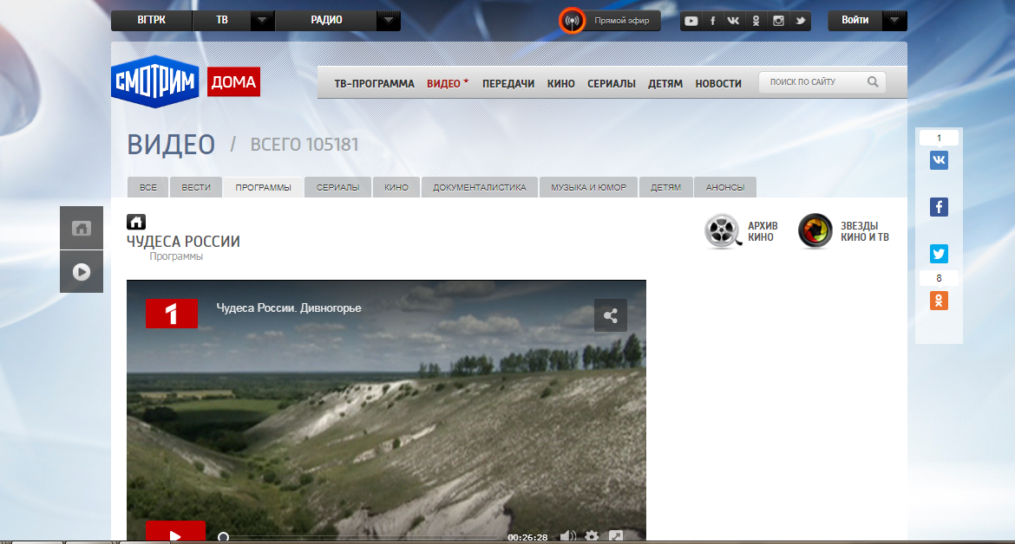
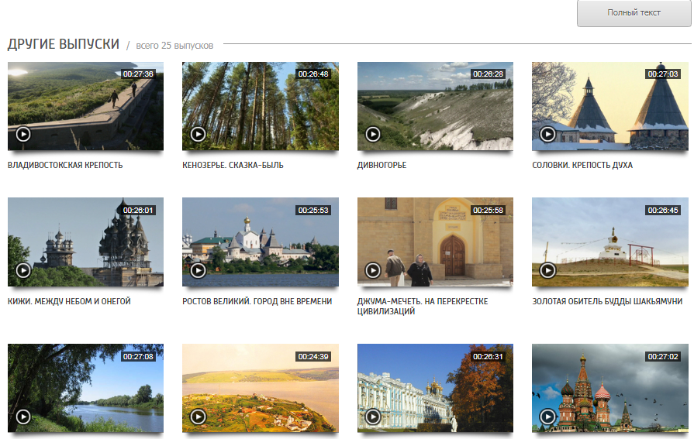
#СИДИМ ДОМА
Библиоглобус «Чудеса России»

Slide 9
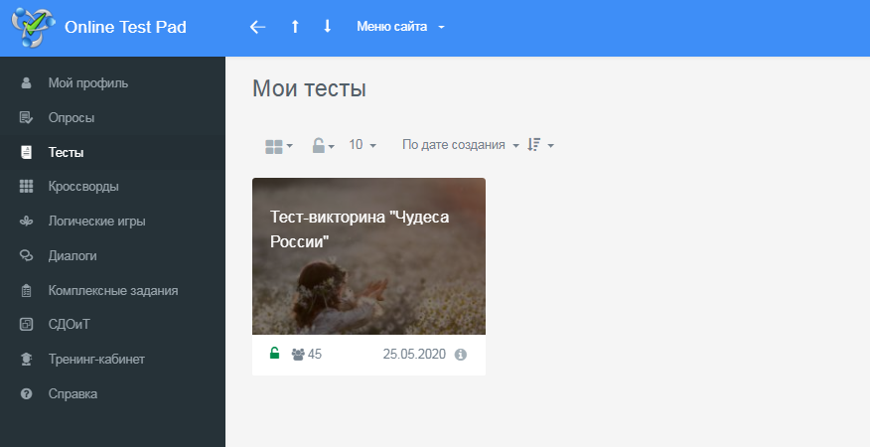
#СИДИМ ДОМА
Библиоглобус «Чудеса России»

Slide 10
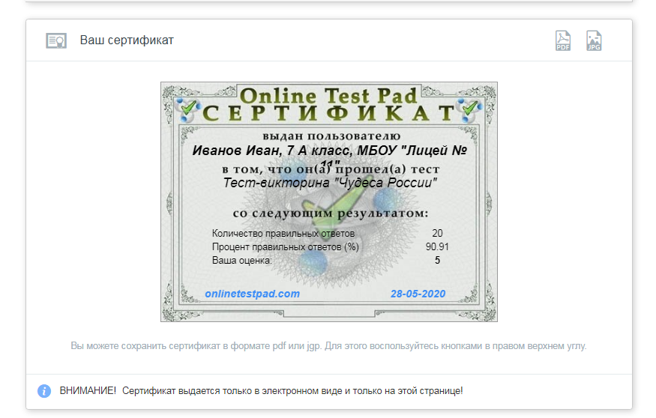
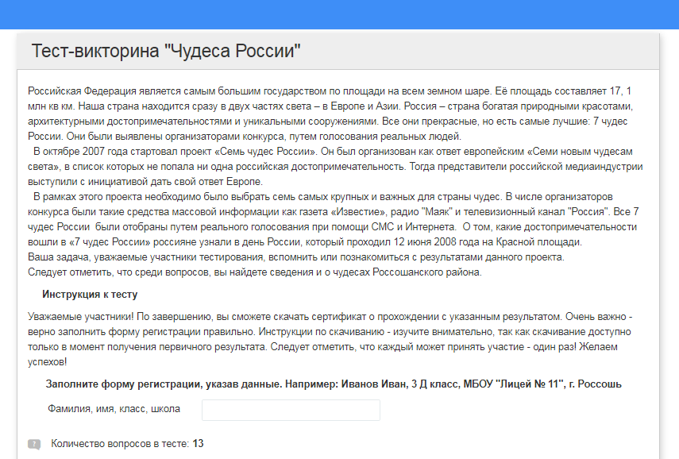
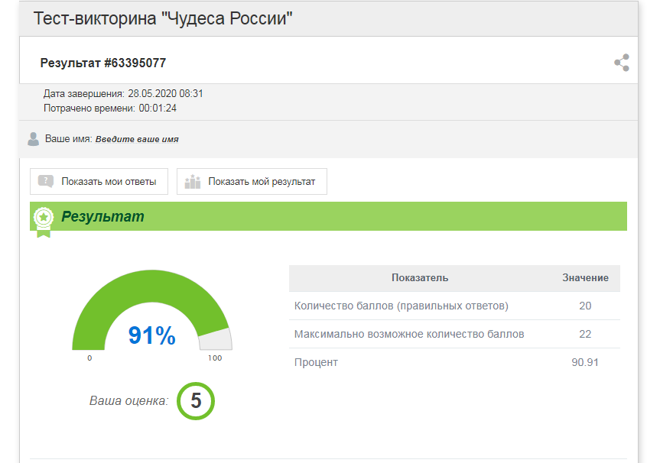
#СИДИМ ДОМА
Библиоглобус «Чудеса России»

Slide 11
Спасибо за внимание!
http://lyceum11r.ucoz.ru/index/ibc/0-213

